Slide 1
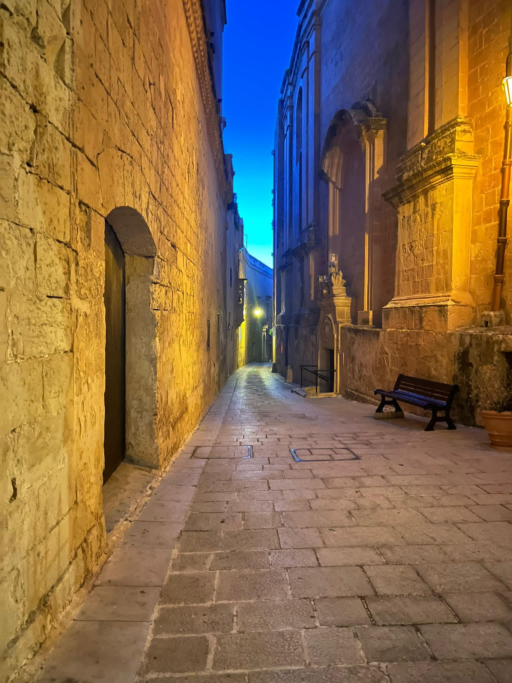
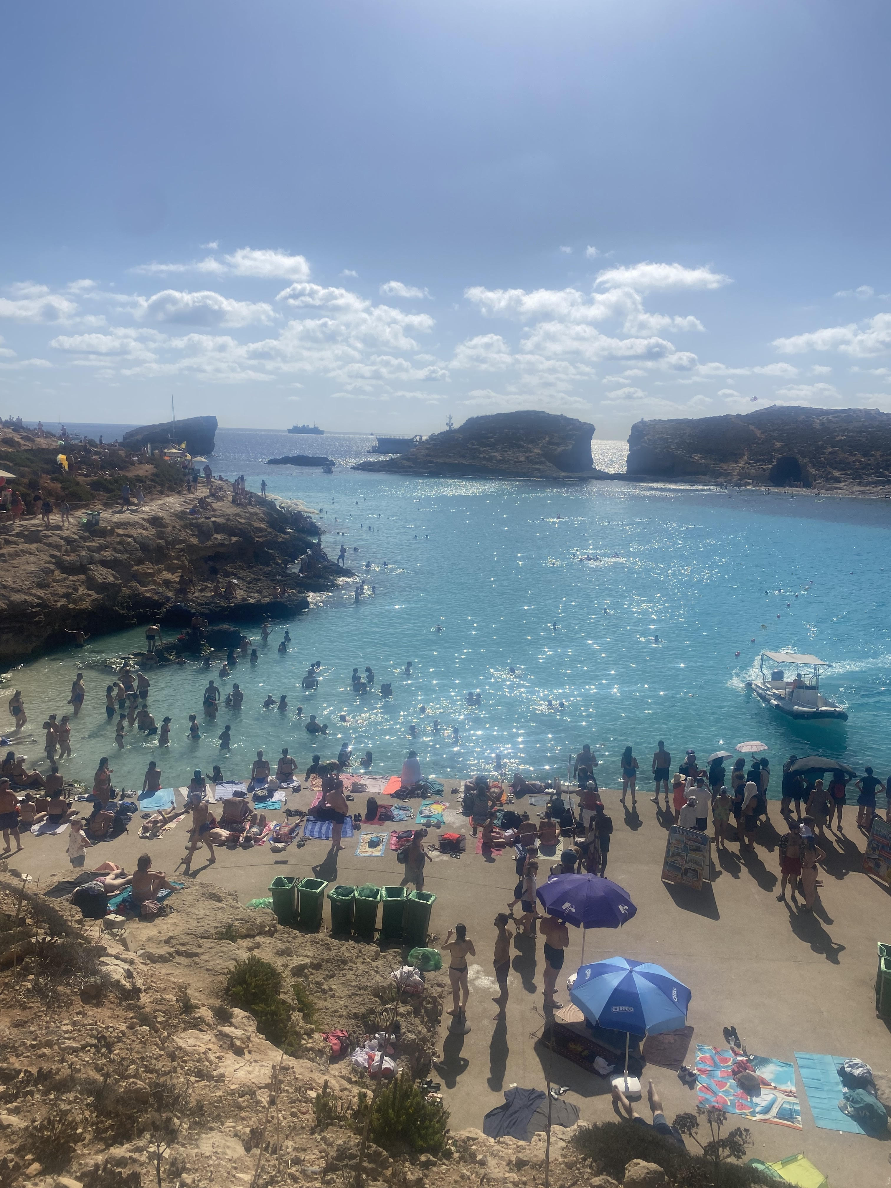
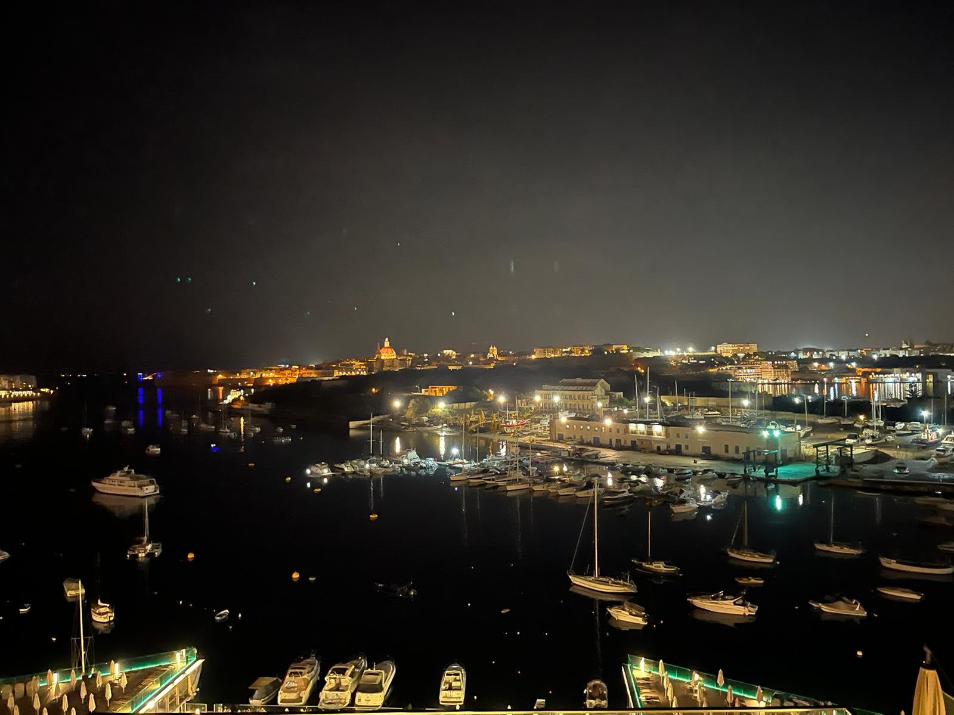

Matkaraportti
Anssi Rasmus
Merkonomi
27.8 - 4.11.2023
Msida, Malta: Royal Malta Golf club (itse hankittu)

Slide 2
Kansainvälisellejaksolle hakeutuminen:
Olin kuullut kansainvälisestä jaksosta jo ennen kuin aloitin Keudalla opiskelut. Muistan, että ensimmäisten kuukausien aikana jo kysyin vastuuopettajaltani, että onko minun mahdollista lähteä kyseiselle reissulle.
Ja 2023 keväällä pääsin vihdoin hakemaan kansainväliselle jaksolle. Valmennus alkoi ja minulla oli selvä idea, mitä halusin tehdä, myös mihin halusin mennä.
Mielestäni valmennus oli hyvä, hyödyllinen, kattava ja se antoi ainakin itselleni hyvän pohjan kansainväliselle jaksolle.

Slide 3
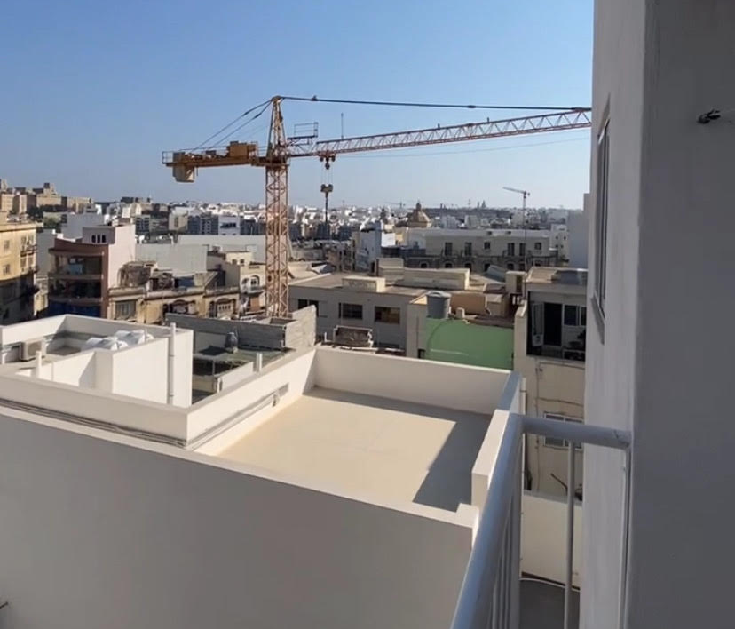

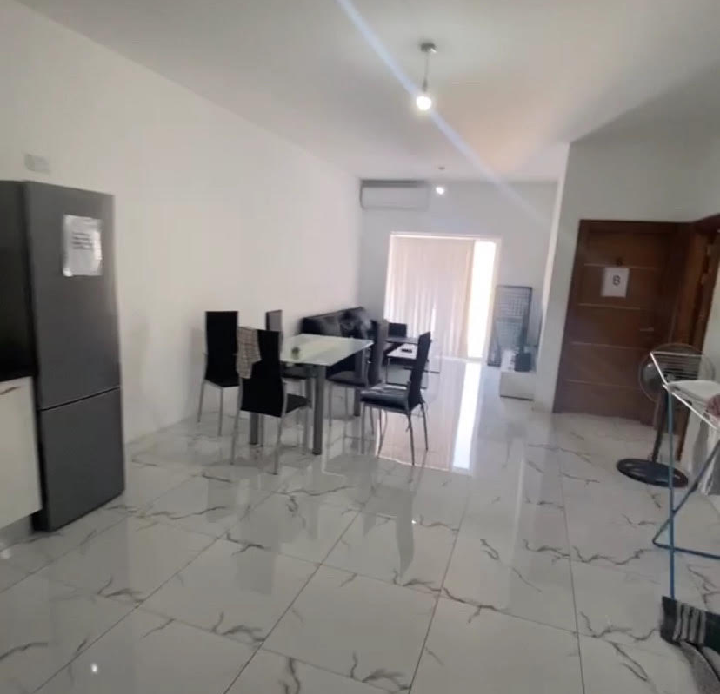
Maltalla asuminen/majoitus:
Keuda mahdollisti minulle poikkeus tilanteessa asuinpaikan easy bridgen kautta, ja olin todellakin vakuuttunut. Kyseisessä asunnossa asui aina yksi minun lisäkseni ja sattumoisin aina Saksalainen.
Talon sijainti oli mitä paras, koska se oli niin keskellä kaikkea, joten mihin halusinkaan mennä se onnistui moitteettomasti. Kävi vielä tuuri, että parvekkeelta näkyi jonkin sortin maisemat.
Asunnosta kyllä huomasi myös todellakin eron Suomeen, että nyt oltiin ulkomailla. Sillä löytyi ohuet seinät, kylmä lattia, vesi piti lämmittyä ja ac löytyi joka huoneesta.
Mutta lyhyesti suosittelen kyseistä organisaatiota easybridgeä, ja myös kiitos heille majoituksesta.

Slide 4

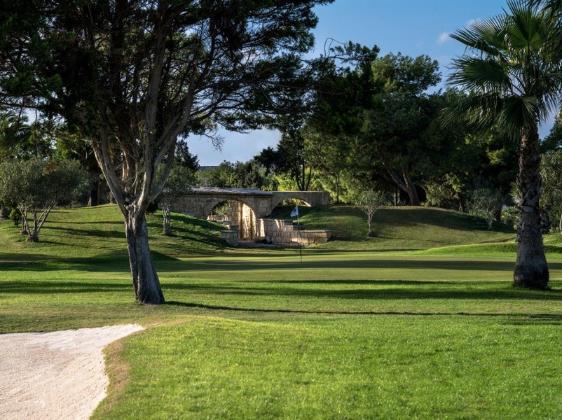
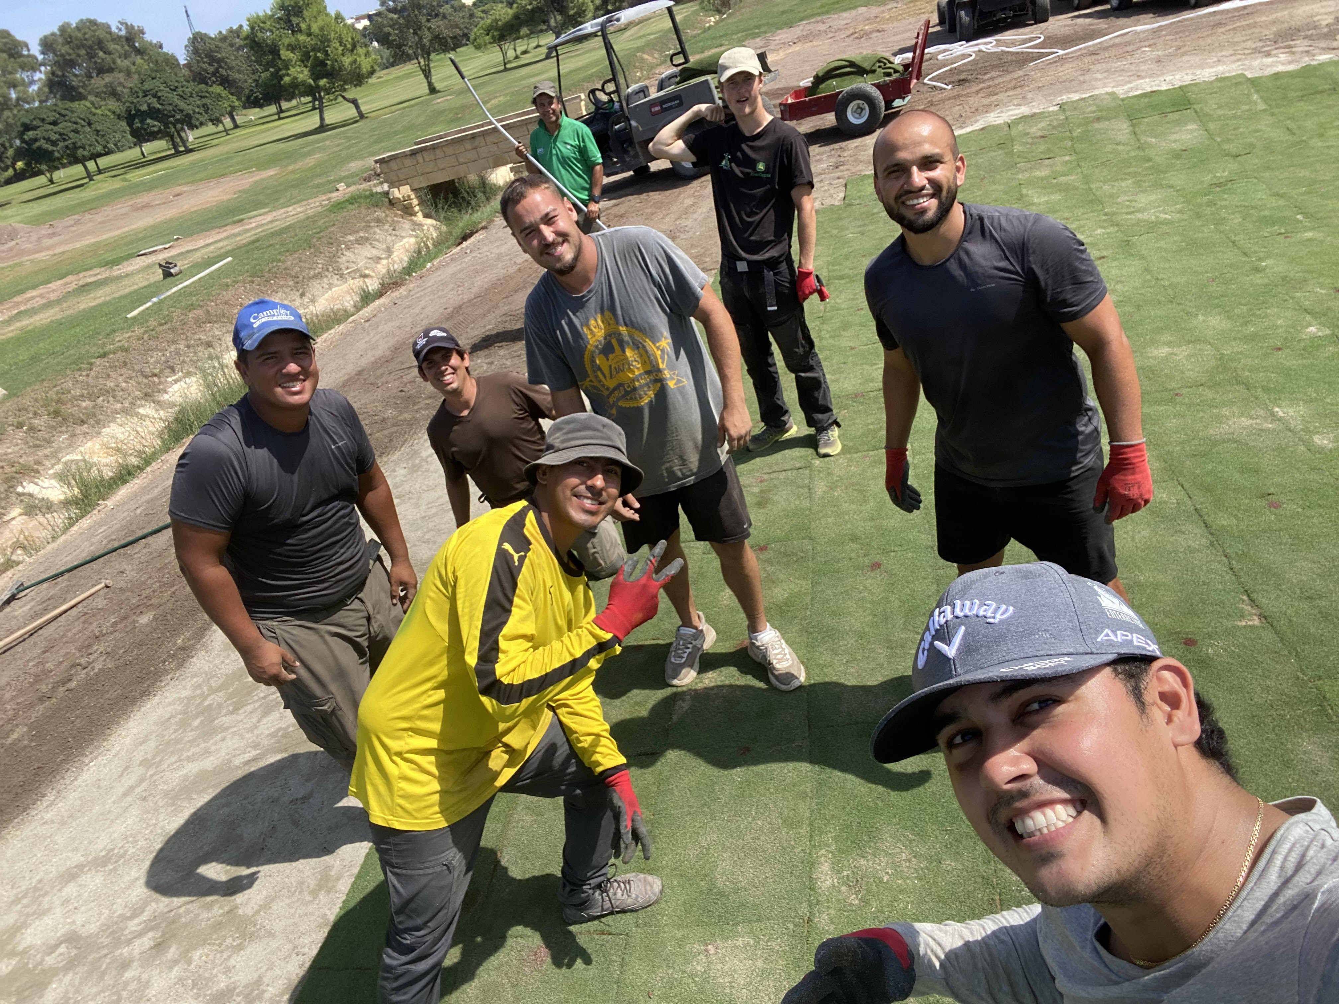
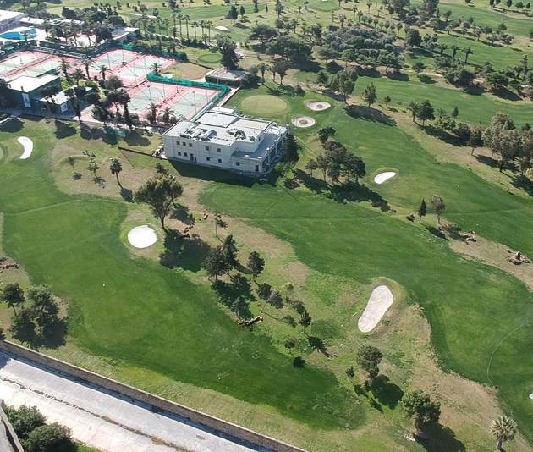
Työt/Työ kokemus Royal Malta Golf Club:
Minun työharjoitteluni maltalla oli Royal Malta Golf Clubilla ja paikkani oli itse hankittu. Olin lähtökohtaisesti halunnut pelata Golffia ulkomailla, jonka työpaikka siten mahdollisti, kyseinen reissu siis ei liittynyt pääosin opintoihini.
Työni oli tuttua, koska olin tehnyt vastaavaa entuudestaan jo Suomessa. Työ päiväni kesti (8 tuntia) tein päivää 6am to 2pm, joka meni siinä mielessä hyvin, koska sitten minulla oli päivällä aikaa hyvin. Työnkuvani oli aamusin leikata joko tiit tai raffi, ja sitten tauon jälkeen tehtiin tiiminä eri kenttää kehittäviä työtehtäviä.
Työpaikka kustansi minulle työpäivän aikana ruuan ja sen, että sain pelata työpaikallani ilmaiseksi, milloin halusin. Tuli myös hieman opittua espanjaa, koska kaikki työkaverini olivat Columbialaisia.

Slide 5
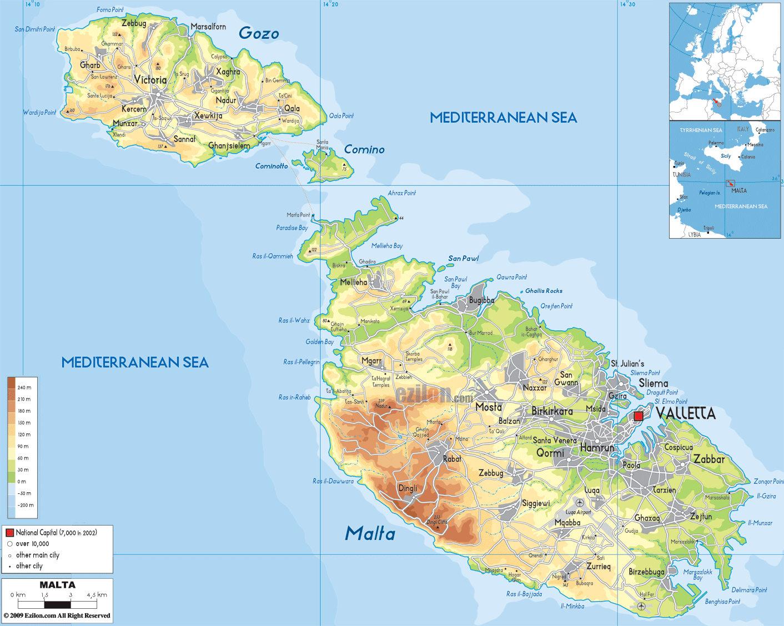
Malta hyvät ja huonot puolet!!!
Hyvät puolet
Huonot puolet
Likaisuus: Koko saarella etenkin kaupunki alueilla on tapana jättää roskat kadulle talon nurkalle, ja sitten ne haettiin kaksi kertaa viikossa. Joten kaduilla haisi välillä aika pahalta.
Korkeat elinkustannukset: Maltalla elinkustannukset voivat olla suhteellisen korkeat etenkin päivittäiset palvelut ja asuminen.
Liikenne: Liikenneruuhkat voivat olla ongelmia etenkin kaupunkialueilla, hurjat ajotyylit takseilla.
Ympäristö: Siinä mielessä että jalka käyvät olivat yleisellä tasolla huonot tai sitten niitä ei ollut ollenkaan, tien ylityksessä periaate oli, että auto ensin ja todella äänekästä toisaalta välillä.
Ihmiset ovat tolerantteja ja tottuneita ulkomaalaisiin, aksentteihin, väreihin ja värittömyyteen. Ihmiset ovat ystävällisiä ja avuliaita (niin kauan, kunnes sattuvat ratin taakse).
Englannin kielellä pärjää yleisesti, melkein jokaisen kanssa, kun kävi keskustelua englanniksi eri aksentteja tuli vastaan mutta 90% keskusteluista noin ymmärsin.
Sataa todella harvoin koko reissuni aikana noin 3 kertaa ja sade kesti aina vain noin vartin (15min).
Ympäristö on mielenkiintoinen, monen tuhannen vuoden historiallisia kohteita sekä moderneja ja varsin mielikuvituksellisia seutuja.

Slide 6
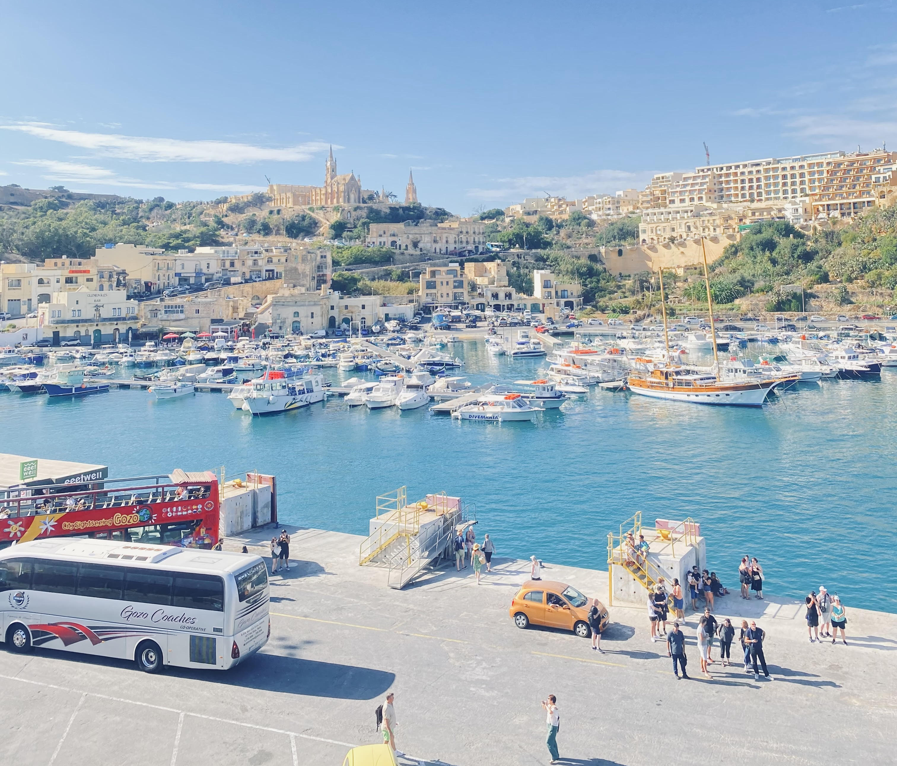

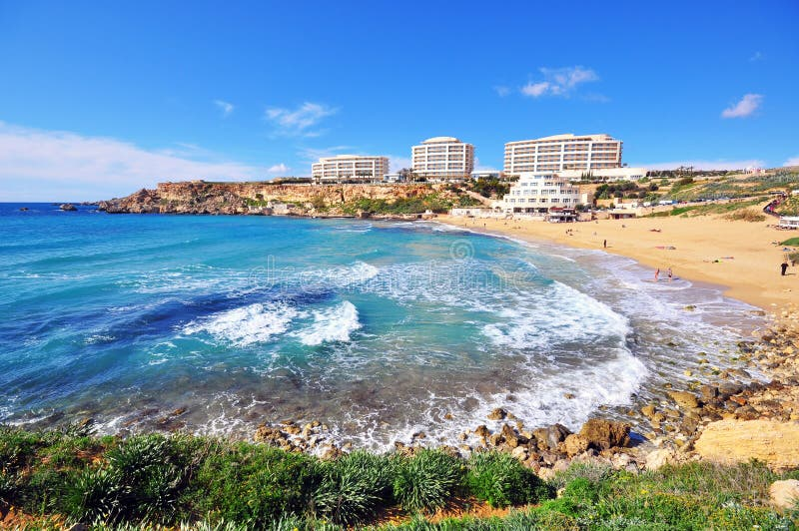
Elämä Maltalla/miten matka meni kokonaisuudessaan.
Kun saavuin Maltalle kaikki oli uutta, ja minua odotti 10 viikkoa elämistä ulkomailla. Lyhyesti ensimmäiset viikot oli uusien asioiden näkemistä, opettelua, totuttelua ja odottelua. Ei siinä kauaa mennytkään, kun aloin saamaan saarella kavereita ja arki alkoi muodostumaan. Ystäviä reissun aikana tuli niin työpaikalta, kuin suomalaisia saarella asuvia, ja paljon muita muiden maiden kansalaisia.
Tekeminen ei millään loppunut, jouduin välillä hillitä itseäni, koska halusin nähdä ja kokea kaiken, mitä tältä saarelta oli tarjota pienessä ajassa.
Kansainvälinen jaksoni kokonaisuudessaan oli kyllä opettava reissu, että opin samalla paljon itsestäni kuin Maltasta, kehityin monissa elämän osa-alueissa ja vieläkin kiitän itseäni siitä, että lähdin tälle reissulle.
En kylläkään ikinä saanut bussikorttiani, jonka tilasin mihinköhän se on päätynyt.

Slide 7
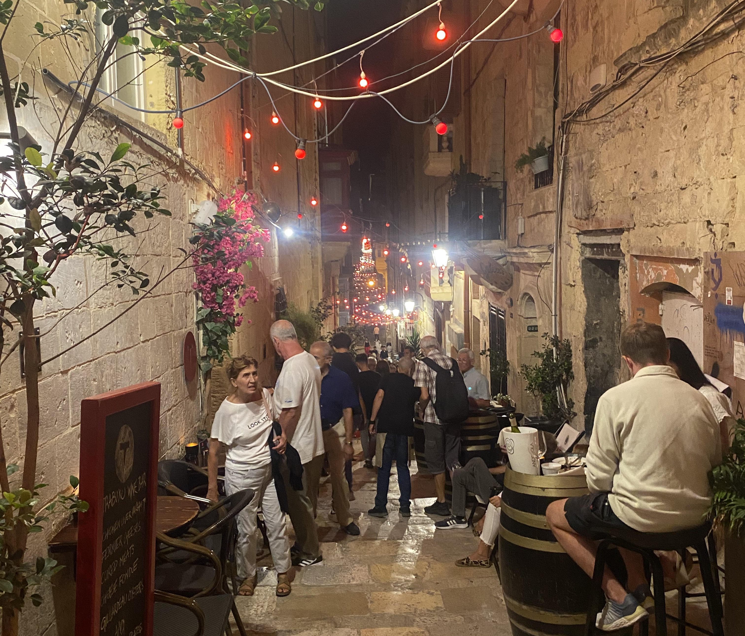
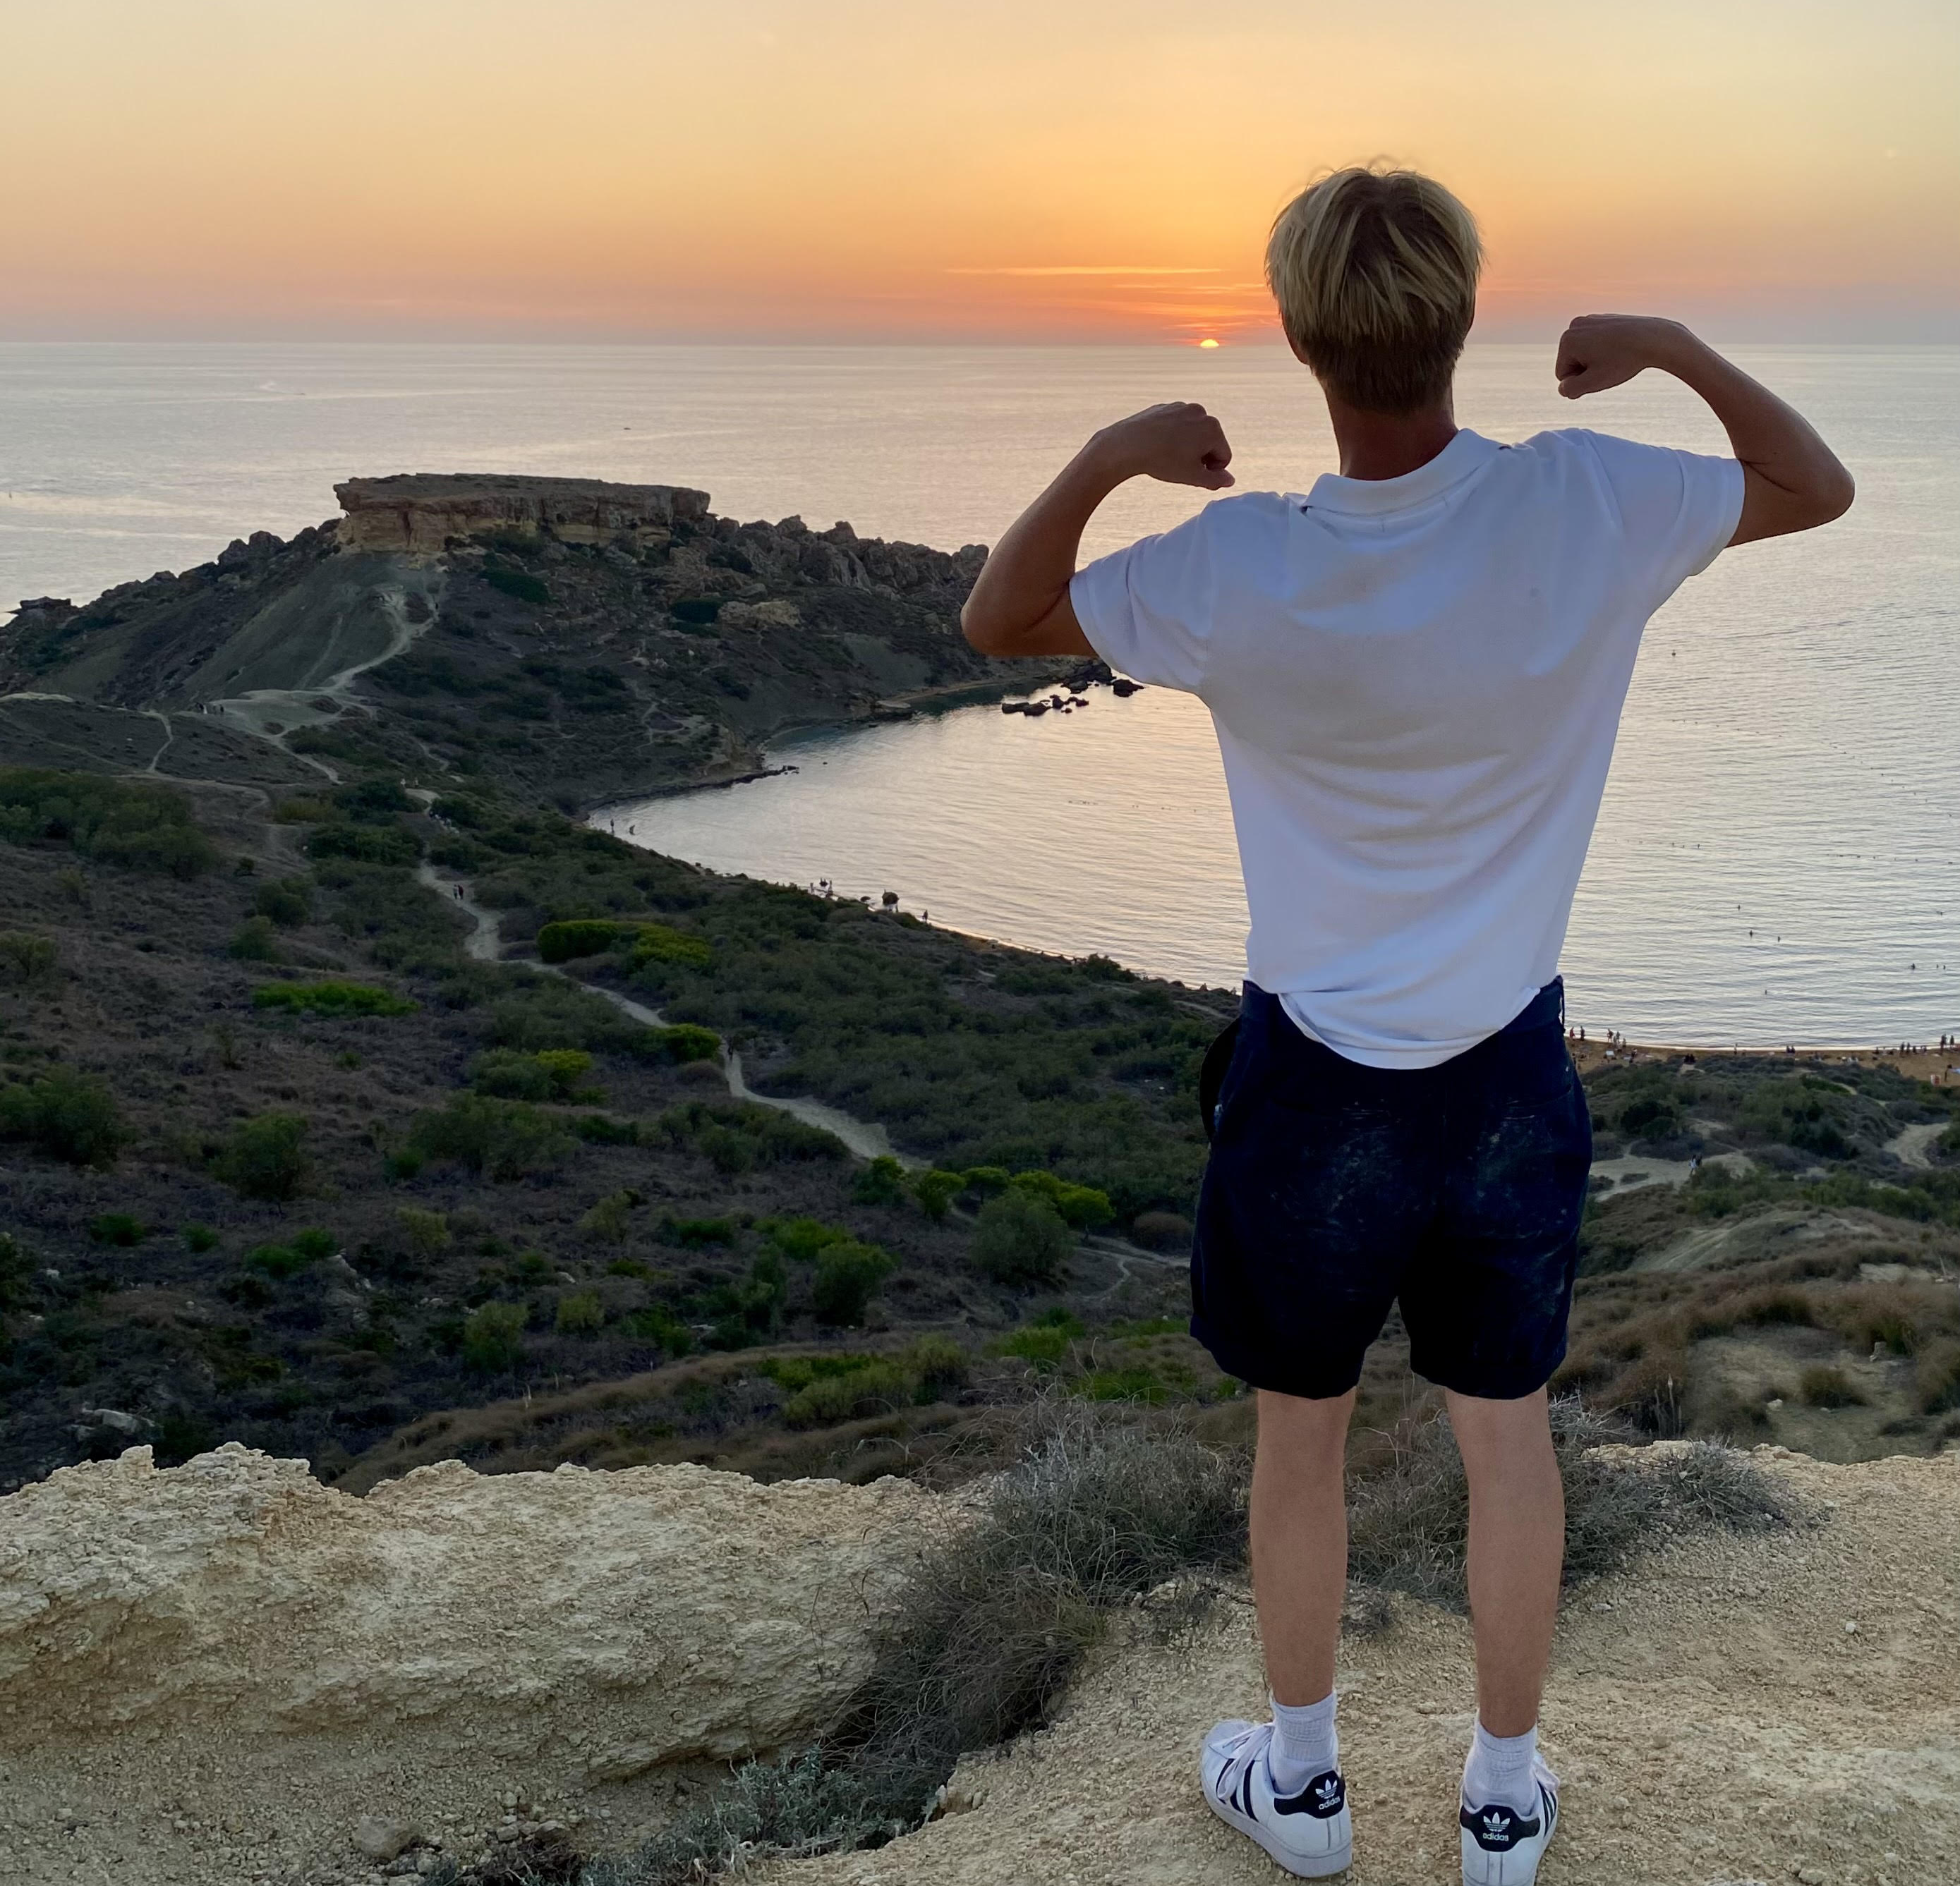
Kokemukset:
Jo ensimmäisten viikkojen jälkeen koin maltan turvalliseksi maaksi, heidän tavoilleen oli henkilökohtaisesti helppoa asettua, ja siitä se lähti.
Koin mielestäni matkan aikana ääripäät paljon hyviä ja huonoja asioita, mutta kokonaisuudessa positiivisia, esim., miten sain reissuni parhaimmat kaveritkin, kun vain kokeilin jotain uutta ja tein paljon spontaanisia asioita miettimättä.
Pääsin olemaan reissun aikana myös opas, kun perheeni tuli käymään Maltalla. Se vasta hauskaa oli, kun pääsin näyttämään heille, Maltan kaikki parhaimmat paikat ja millaista elämä siellä päin oli. Koin myös perheeni kanssa paljon uusia asioita koska, olin säästänyt joitain kohteita meille kaikille koettavaksi.
Kokemuksia tuli todella paljon, mitä ei kaikkia tähän mahdu kertoa, mutta sen haluan kertoa, että löydän kyllä itseni vielä joku päivä tältä pieneltä Maltan saarelta:)

Slide 8
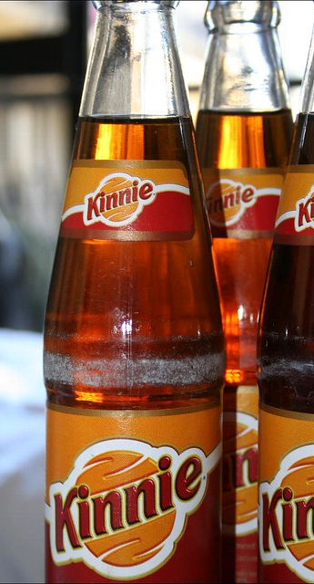
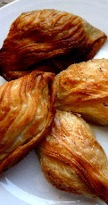

Ruokakulttuuri:
D.
Maltalainen ruokakulttuuri on monipuolinen ja minä itse tykkäsin siitä todella paljon. Maltan ruoka tyyli on saman tyyppistä kuin muualla välimerellä, mutta pienellä omalla lisämausteellaan. Kana pastizzit niitä meni eniten vain 0,60€ per ja todella hyvää. En ihan ehtinyt kokemaan ihan kaikkia Maltan perinne ruokia, mutta tässä on kulttuurisimmat
Välimerellinen vaikutus: Maltalaisessa keittiössä on Välimeren vaikutus. Se sisältää runsaasti oliiviöljyä, tuoreita vihanneksia, yrttejä ja kalaa.
Pastizzit ja Ftira: Pastizzi on perinteinen maltaisista leivonnaisista, joka on jokaisen herkku. Ftira on paikallinen leipä, joka muistuttaa pitaa.
Kaninliha: Maltalaiset ovat perinteisesti suosineet kaninlihaa. Yksi perinteinen ruokalaji on Fenkata, joka on kaninliharuoka.
Meriruoat: Maltalla on rikas kalastushistoria ja siksi monet paikalliset ruoat perustuvat tuoreisiin kalaan ja äyriäisiin.
Maltan makeiset: Jälkiruokapuolella maltalaiset makeiset, kuten kannoli ja imqaret, monista kioskeista myös sai maltalaista jäätelöä.
Kahvi: Maltaisilla on vahva kahvikulttuuri, sielläkin juotiin paljon kahvia, mutta ei se ollu lähelläkään yhtä hyvää kuin meidän juhlamokka:)
Kinnie: On Maltalainen soft drink eli limu, joka perinteinen virvoike Maltan saarella suosittelen kovasti.

Slide 9
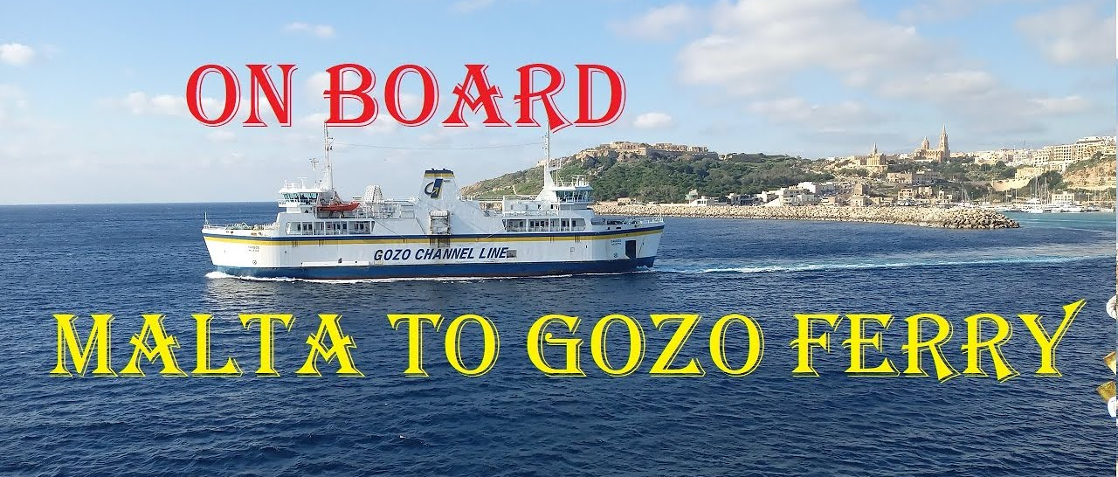
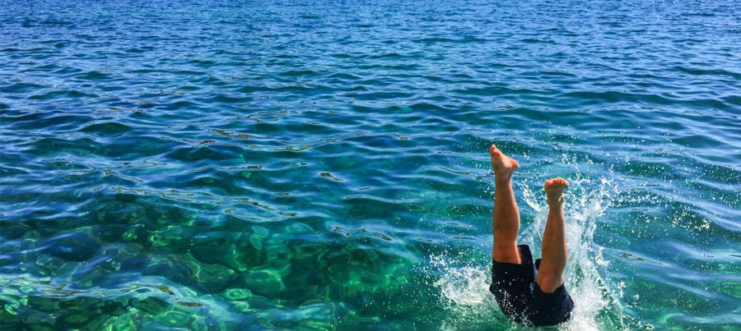
Suositukset Maltalle lähtijälle:
Historialliset nähtävyydet: Malta on rikas historiallisista kohteistaan, kuten Vallettan vanhakaupunki, joka on UNESCOn maailmanperintökohde.
Rantaelämä: Nauti Maltan aurinkoisista päivistä ja upeista rannoista. Esimerkiksi Golden Bay ja Blue Lagoon ovat suosittuja kohteita rentoutumiseen ja veden aktiviteetteihin.
Sukellus: Maltalla on upeat sukellusmahdollisuudet kristallinkirkkaissa vesissä. Voit tutkia saaren ympärillä olevia sukelluskohteita ja ihailla värikkäitä mereneläviä.
Vaellus ja luonnonpuistot: Tutustu Maltan kauniiseen luontoon esimerkiksi Dwejra-alueella tai Dinglin luonnonpuistossa. Voit tehdä vaelluksia ja nauttia upeista maisemista.
Museot: Vieraile erilaisissa museoissa, kuten Maltan kansallismuseossa, jossa voit oppia lisää saaren historiasta, kulttuurista ja taiteesta.
Ekskursiot: Osallistu järjestetyille retkille, kuten Gozon saaren tutkimusretkelle tai veneretkelle Maltan ympärillä oleville pienille saarille.

Slide 10
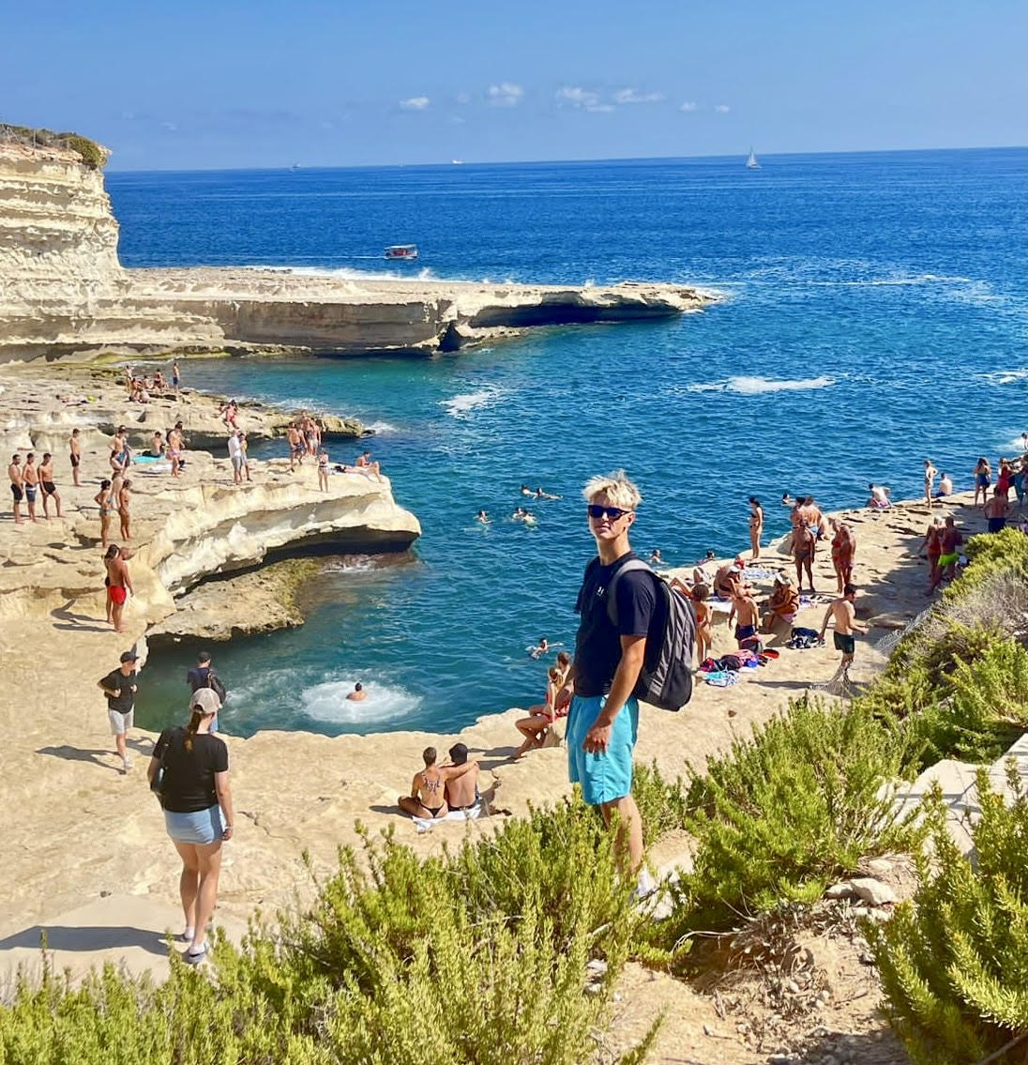
Itsearvionti/
mitä opin matkalta:
Kansainvälinen jakso voi olla erittäin rikastuttava kokemus kaikille lähtijöille ja niin se oli minullekin. Elämää yksin ensimmäistä kertaa ja vielä ulkomailla oli iso opetus. Nyt aion hyödyntää Maltalla opittuja taitoja myös arkielämässäni Suomessa.
Kulttuurien kohtaaminen: Se avarsi todella hyvin maailmankuvaani ja auttoi ymmärtämään erilaisia näkökulmia. Kuulin myös matkan aikana todella paljon erikieliä ja opin tunnistamaan jotain sanoja.
Kielitaidon kehittyminen: Oleskelu vieraassa maassa merkittävästi paransi kielitaitoani. Päivittäinen 'smalltalk' paikallisten kanssa auttoi kielen oppimisessa ja varmuuden lisäämisessä.
Itsensä löytäminen: Uusi ympäristö ja itsenäinen elämä auttoivat minua löytämään itseäni ja kehittymään henkisesti.
Kansainväliset verkostot: Matkan aikana löysin itseni monesti kaltaisteni kanssa eli muitten vaihdossa olevien. Nämä kohtaamiset johtivat ystävyyssuhteisiin joka sitten loi kansainvälisiä verkostoja.

